Slide 1
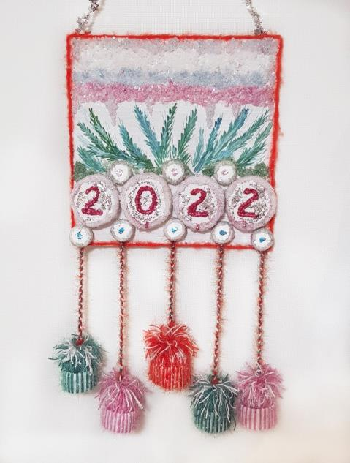
Конкурс – «Зимние сказки» Номинация «Мой новогодний мастер-класс» «Тёплая встреча в 2022 году»
Автор работы:
Петрова Василиса Алексеевна
Город Нижний Новгород
Лицей №165, 6 «В» класс

Slide 2
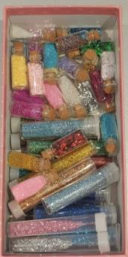
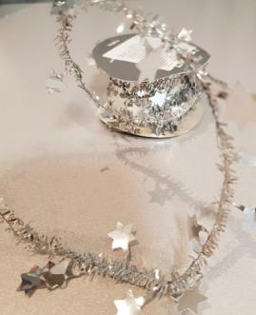
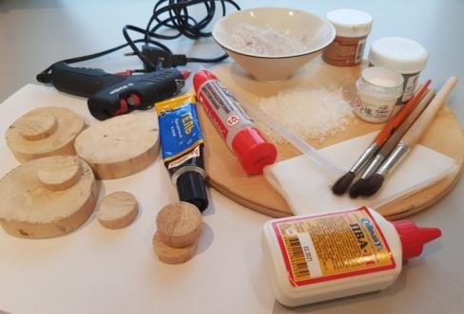
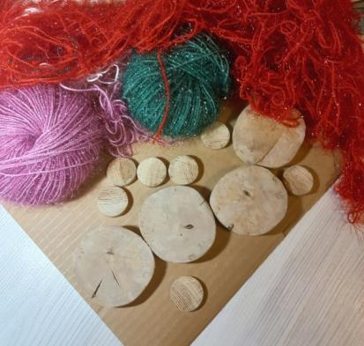
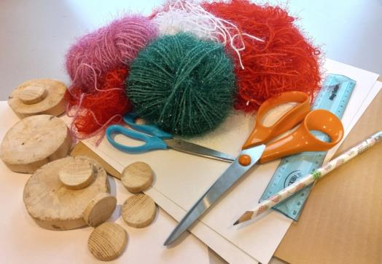
Для изготовления сувенира потребуется:
Шерстяные нити (для вязания) разных цветов
Плотный картон (использована коробка)
Картон
Деревянные бруски (круглой формы и разных размеров)
Клей (ПВА, клей-пистолет и др.)
Гуашь
Крупная соль
Блёстки
Ножницы, карандаш, линейка
Блестящая леска

Slide 3
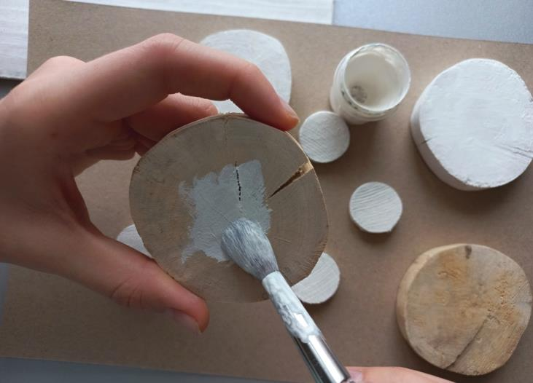
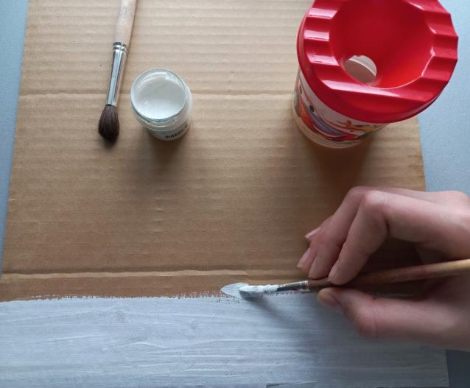
Шаг 1
Покрасить в белый цвет (гуашью) заготовки (плотный картон и деревянные бруски).

Slide 4
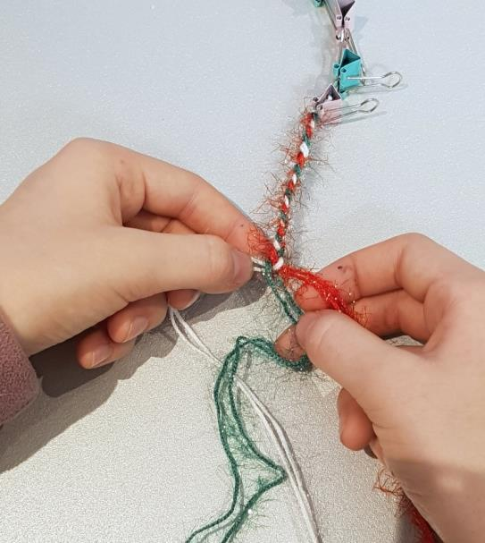
Шаг 2
Из шерстяных нитей (верёвочки-40см)
плетём косички.

Slide 5
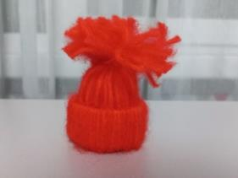
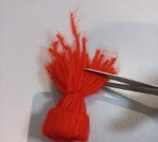
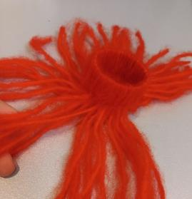
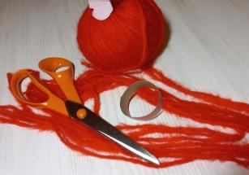
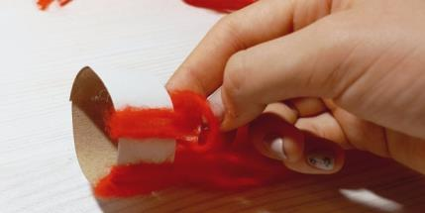
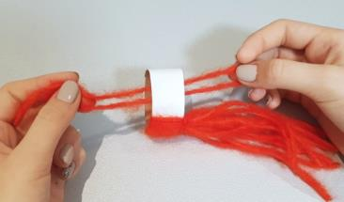
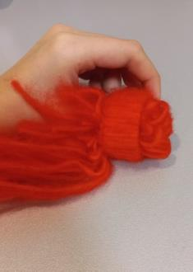
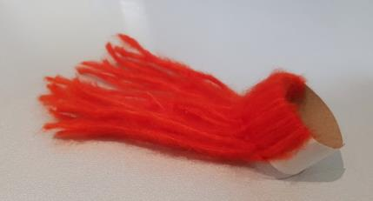
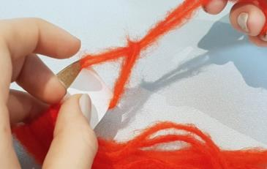
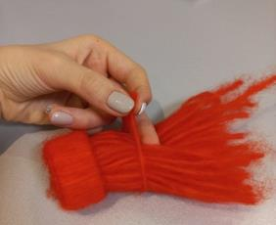
Шаг 3
Мастерим шапочки
Из картона (15 на 2,5) делаем колечко, затем режем верёвочки – 35см.
По одной крепим нити к основе (как показано на фото с *).
Получаем «медузку», после того, как все нити прикреплены к основе. Проталкиваем нити в кольцо в обратном направлении (вывернули все нитки на другую сторону кольца, снова получилась «медузка»). Дополнительной ниткой (от мотка или клубка) перевязываем все нитки, чтобы оформить саму шапочку. По прямой линии отрезаем нити пучка, оставляя нужную длину будущего помпончика.
*
*

Slide 6
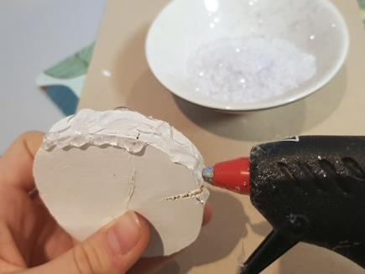
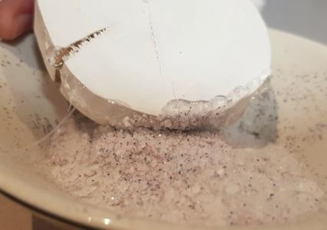
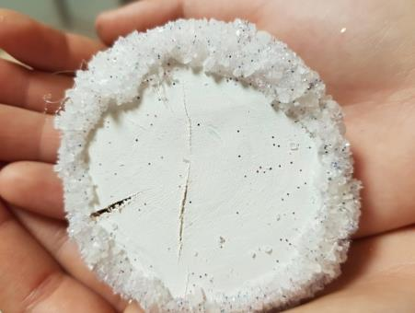
Шаг 4-1
После того, как изготовили 5 шапочек переходим к оформлению заготовок (круглые бруски). В любой ёмкости перемешиваем крупную соль и блёстки разных цветов. Края обсыпаем получившейся смесью (предварительно мажем их клеем).

Slide 7
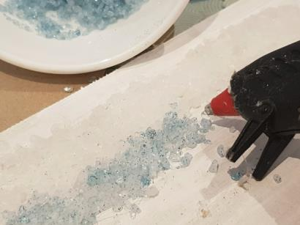
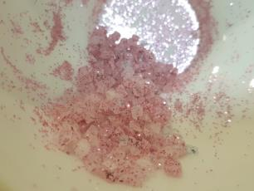
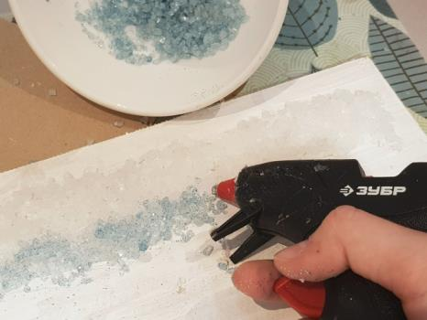
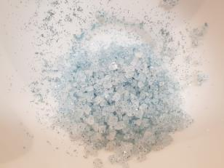
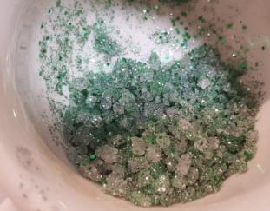
Шаг 4-2
С помощью такой же смеси (соль + блёстки) мы формируем фон на заготовке номер 2 (плотный картон). Для этого рядами (начиная сверху и до середины) сыпем блёстки чередуя цвета (синие блёстки + соль, розовые блёстки + соль и т.д.).

Slide 8
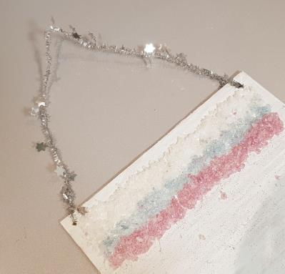
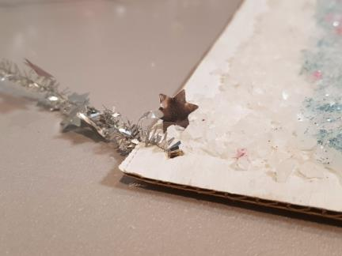
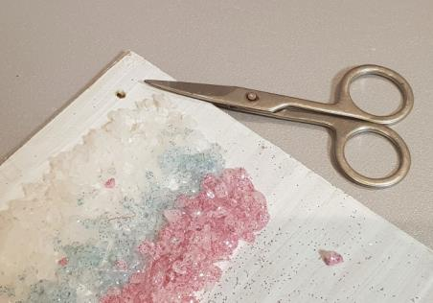
Шаг 5
Привязываем декоративную
нить (блестящая леска) к заготовке (номер 2).

Slide 9
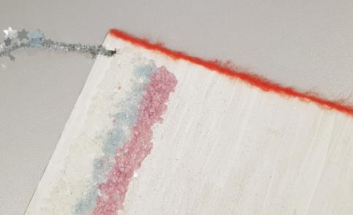
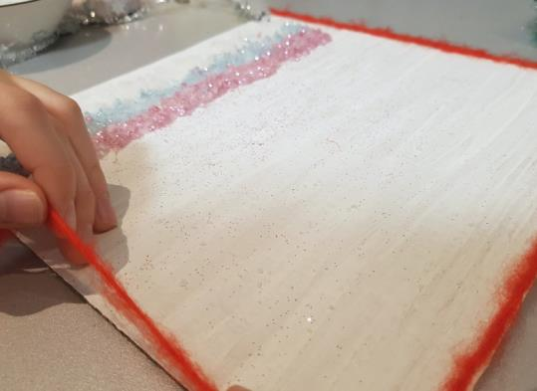
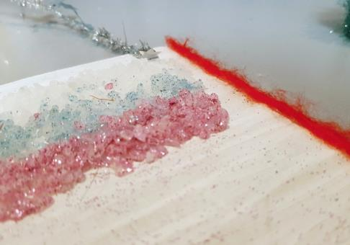
Шаг 6
Края рамки оформляем шерстяной нитью, для этого смазываем их клеем и обрамляем нитью заготовку (номер 2).

Slide 10
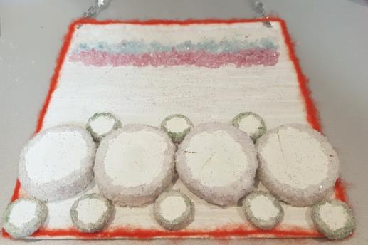
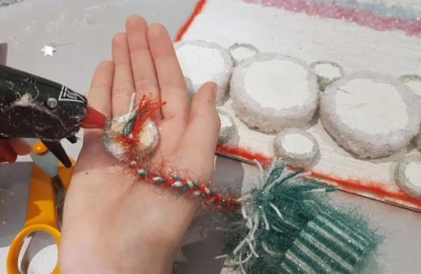
Шаг 7
Размещаем заготовки (номер 1) на плотном картоне (заготовка 2), приклеиваем (не забываем, перед этим склеить косички с шапочками, которые необходимо соединить с заготовками 2 (маленькие)).

Slide 11
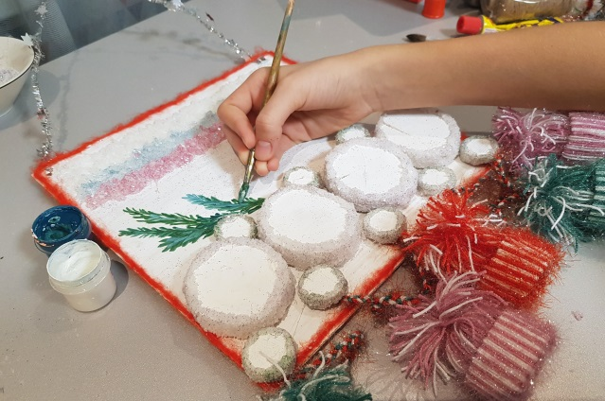
Шаг 8
Прорисовываем (гуашью) сосновые ветви.

Slide 12
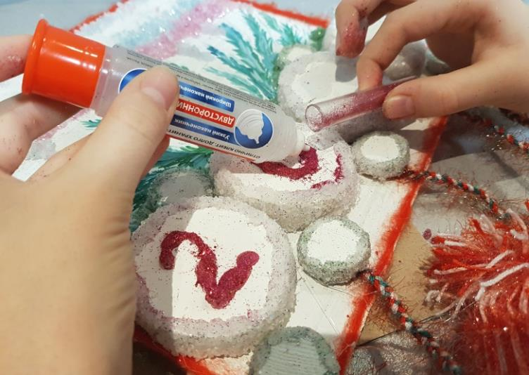
Шаг 9
На заготовках (номер 2) прорисовываем цифры (клеем) и посыпаем их блёстками любого цвета.

Slide 13
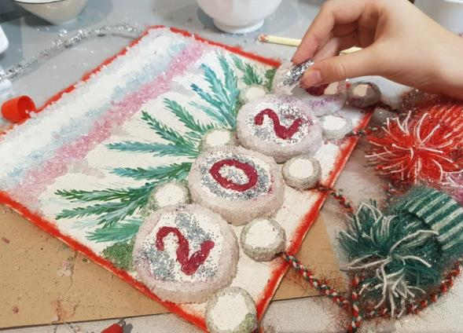
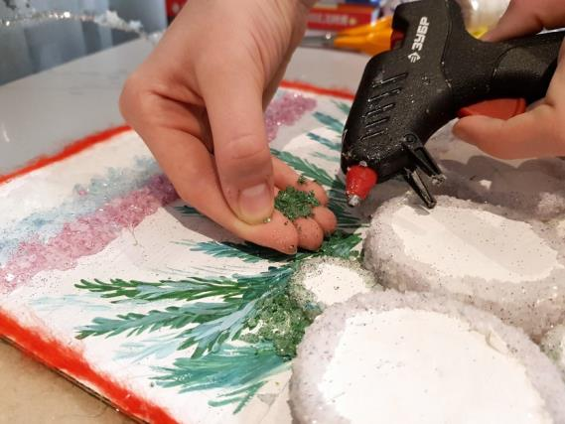
Шаг 10
Дополнительно можно посыпать блёстками другие части работы.

Slide 14
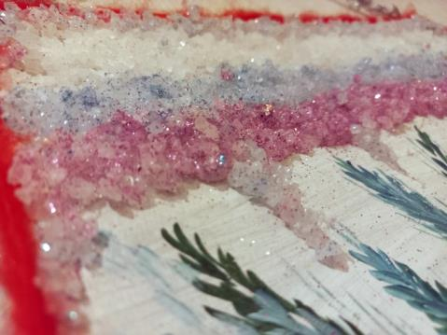
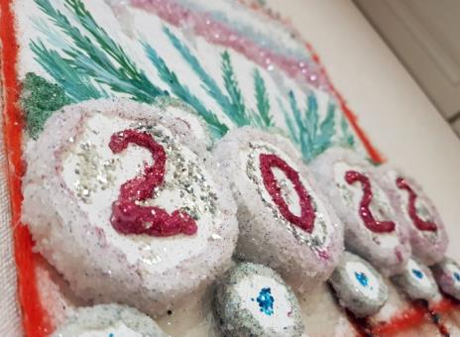
Работа готова!!!

Slide 15
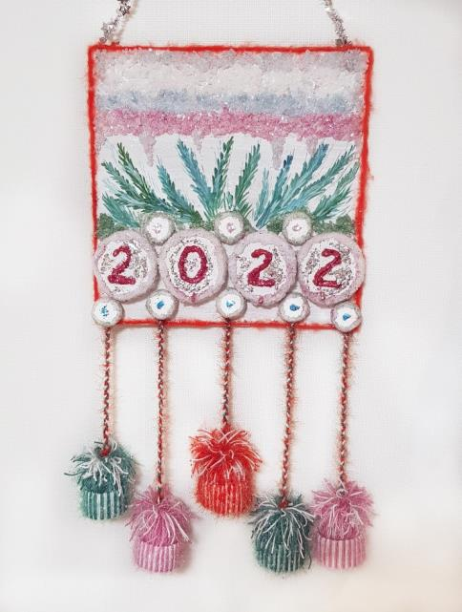
СПАСИБО ЗА ВНИМАНИЕ!!!
Счастливого Нового Года!

